Slide 1
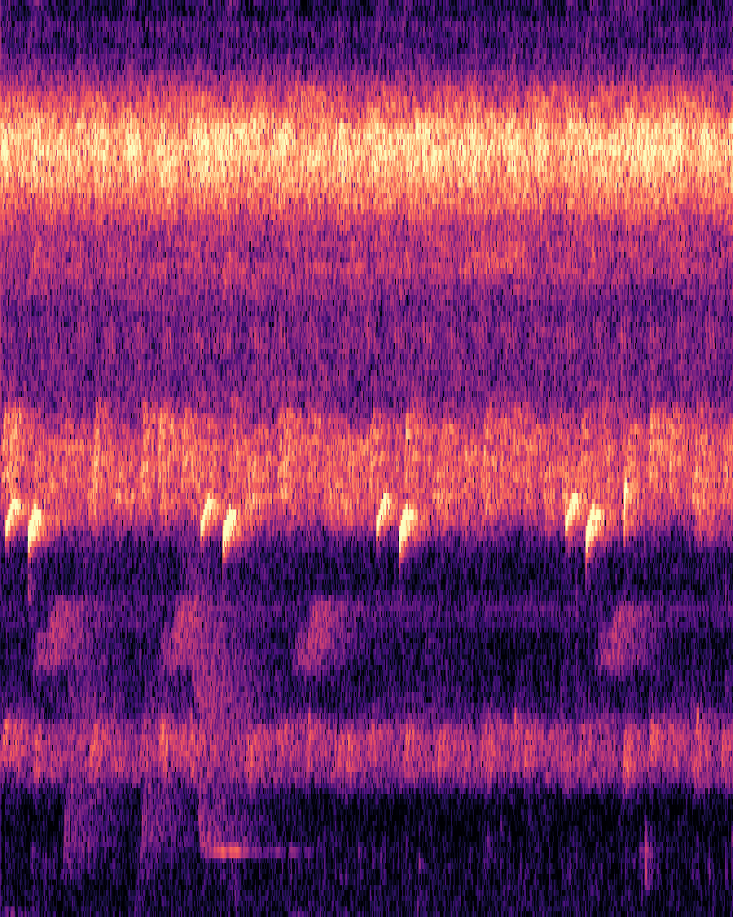
STAGE ONF GUYANE · SUIVI N° 4
Détection acoustique d'
Anomaloglossus blanci
Inventaire du corpus · contrôle qualité : chaque étape, chaque choix, ses limites
Léonard Laplace-Palette · 12 novembre 2026
Fond : un chant d'A. blanci enregistré à Mataroni (spectrogramme, 1–9 kHz)
Notes:
Quatrième point de suivi, et premier d'une série : une présentation par étape de la chaîne, pour prendre le temps. Aujourd'hui, l'entrée des données : ce que contient le corpus, puis le contrôle qualité, c'est-à-dire quels enregistrements sont sortis du corpus et pourquoi. Pour chaque étape je vous dirai ce que fait le code, le choix qu'il fait, sur quoi ce choix repose, et ce qu'il laisse passer ; tout est rejouable dans deux notebooks, 05_inventaire et 06_controle_qualite. L'image de fond est un vrai chant d'A. blanci enregistré à Mataroni : les petites notes vers 4,5 kHz.

Slide 2
PLAN
Une présentation par étape : aujourd'hui, l'entrée des données
Inventaire
Contrôle qualité
Encodage
Têtes
Score, agrégation
Évaluation
Poste d'annotation
(file d'écoute → labels → réentraînement)
N° 4 · Inventaire, contrôle qualité
N° 5 · Annotation
N° 6 · Encodeurs
N° 7 · Têtes
Ce que contient le corpus, et les 681 enregistrements écartés : lesquels, pourquoi, comment, avec quels angles morts.
La partition et la stratification, la chaîne du tirage au réentraînement, les intervalles et leurs cas limites, la vérification, et le jeu terminé.
Pourquoi ces quatre, une fiche par encodeur : entrée, réseau, sortie, données d'entraînement, licence, ce qu'ils donnent.
Prototypes, sondes linéaire et attentive, DANN, AdaBN… avec les premiers résultats sur nos données.
2
Notes:
La chaîne telle qu'elle est dessinée sur le tableau de bord. Un enregistrement entre par l'inventaire, passe le contrôle qualité, est encodé, puis les têtes lui donnent un score. L'annotation est la boucle qui revient alimenter les têtes. Plutôt que tout survoler, une présentation par étape : aujourd'hui les deux premières, en vert, l'inventaire et le contrôle qualité, parce qu'ils décident de ce qui existe pour toute la suite. Puis l'annotation, les encodeurs, et les têtes avec les premiers résultats. Je m'arrêterai sur chaque diapo : les questions sont bienvenues au fil de l'eau.

Slide 3
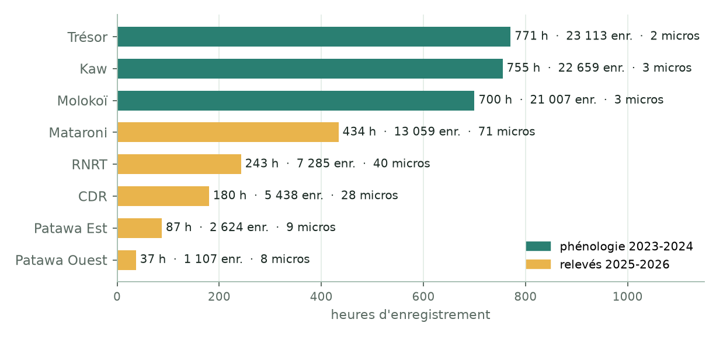
INVENTAIRE · 1/7
96 292 enregistrements, 3 206 h : trois sites suivis un an, cinq sites une semaine
96 292
3 206 h
8 sites
30 min
enregistrements de 2 min, deux pistes chacun (micro 1, micro 2)
d'audio, inventoriées sans qu'aucun fichier soit modifié
162 points d'écoute, 95 enregistreurs
entre deux enregistrements, de 5 h à 19 h 30 ou de 6 h à 18 h 30 selon l'enregistreur ; rien la nuit
Comment l'inventaire est fait
En lecture seule : chaque fichier est ouvert, rien n'est déplacé ni modifié.
Le micro : numéro de série de l'enregistreur, lu dans l'en-tête du fichier ou dans son nom.
Le site : lu dans l'arborescence des dossiers.
La durée et l'heure : d'où les deux premiers drapeaux, durée anormale et hors relevé.
3
Notes:
D'abord, ce qu'on a. L'inventaire compte 96 292 enregistrements de deux minutes, 3 206 heures, chacun sur deux pistes : les deux micros de l'enregistreur. Huit sites, 162 points d'écoute, 95 enregistreurs. Le programme : deux minutes toutes les trente minutes, de 5 h du matin à 17 h 30 ou 19 h 30 selon la campagne, rien la nuit. Le graphique montre que ce sont deux jeux très différents. En vert, la phénologie 2023-2024 : trois sites, deux ou trois micros chacun, mais 700 à 770 heures par site. En jaune, les relevés 2025-2026 : cinq sites, des dizaines de micros, de 37 à 434 heures. Comment l'inventaire est fait : un parcours des disques en lecture seule, rien n'est déplacé ni modifié ; le micro est le numéro de série de l'enregistreur, lu dans l'en-tête du fichier ou dans son nom ; le site vient de l'arborescence des dossiers ; et la durée et l'heure de chaque fichier donnent les deux premiers drapeaux, durée anormale et hors relevé, qu'on retrouve juste après.

Slide 4
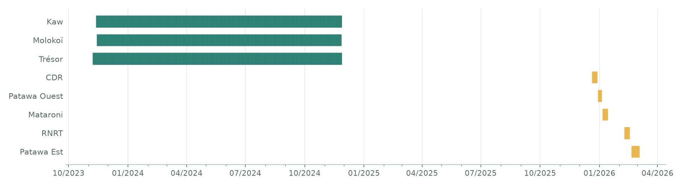
INVENTAIRE · 2/7
Les saisons viennent de 2023, la diversité des lieux de 2026
Phénologie 2023-2024 : Kaw, Molokoï, Trésor, enregistrés sans interruption de novembre 2023 à novembre 2024. Seule source des saisons.
Relevés 2025-2026 : CDR, Patawa, Mataroni, RNRT, une semaine chacun entre fin décembre et début mars, avec des dizaines de micros par site.
4
Notes:
Le calendrier, un trait par jour enregistré. La phénologie couvre une année entière, de novembre 2023 à novembre 2024, sur trois sites : c'est notre seule source pour les saisons. Les relevés 2025-2026 sont des coups de sonde d'une semaine, tous en saison des pluies, de fin décembre à début mars, mais avec beaucoup de micros : c'est notre source de diversité des lieux. Conséquence pour la suite : un détecteur entraîné surtout sur 2026 n'aura vu qu'une saison, et c'est pour ça que la partition garde des stations 2023 à l'écart pour le tester sur toute l'année. On en reparlera avec l'annotation.

Slide 5
INVENTAIRE · 3/7
Un fichier devient une ligne : le nom, l'en-tête GUANO, le dossier
Un vrai fichier : CDR, micro 2LA04185, 25/12/2025 à 5 h
CE QUE L'INVENTAIRE EN TIRE
2LA04185_20251225_050000.wav ← préfixe, date, heure locale
GUANO (bloc de texte dans le WAV) :
Serial 2LA04185 → micro
Timestamp 2025-12-25 05:00:00-3:00 → heure, fuseau
Audio settings 48 kHz, gain 6 dB | 18 dB
Loc Position 4.92289 -52.29129
Temperature Int 23.25
En-tête audio : 120 s, 48 kHz, 2 pistes
Dossier : RELEVE 1 CDR … → site
Le micro, c'est le numéro de série. Le même enregistreur s'appelle « SM4 A », « SM A_SMA13417 » ou « SMA13417 » selon le relevé : seul le numéro de série est stable.
L'heure vient du GUANO, parce qu'il porte le fuseau. Le nom de fichier ne le porte pas : le perdre fausse l'heure de 3 h sans le dire.
Le site vient du dossier, ou de l'option --site. Rien d'autre ne le vérifie : la position GPS du GUANO le pourrait.
Rien n'est modifié : les disques sont lus, jamais écrits.
Ligne de la base : micro 2LA04185, site CDR, début 2025-12-25T08:00:00Z, 120 s.
5
Notes:
Comment un fichier devient une ligne de la base. À gauche, un vrai fichier. Son nom suit la convention des Song Meter : le préfixe, qui est en général le numéro de série, la date et l'heure locale de l'enregistreur. Dans le fichier WAV, il y a un bloc de texte que les Song Meter écrivent, qu'on appelle GUANO : c'est un format standard de métadonnées pour l'acoustique. On y trouve le numéro de série, l'horodatage avec son fuseau, les réglages audio, dont le gain de chaque piste, la position GPS et la température. L'en-tête audio donne la durée, la fréquence d'échantillonnage et le nombre de pistes ; le dossier donne le site. Deux choix à retenir. Le micro est le numéro de série, parce que le nom des dossiers change d'un relevé à l'autre. Et l'heure vient du GUANO plutôt que du nom, parce qu'il porte le fuseau. Ce choix a une limite, on la verra avec Molokoï : quand le fuseau est mal réglé, c'est l'en-tête qui se trompe.

Slide 6
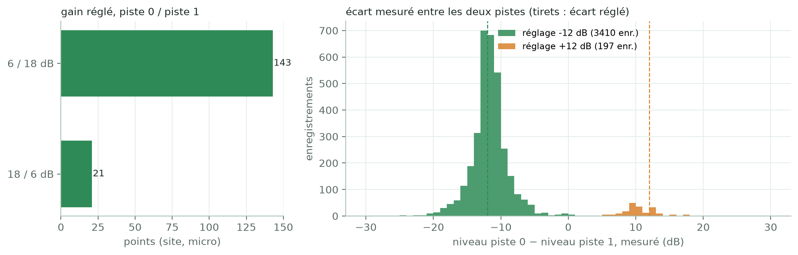
INVENTAIRE · 4/7
Deux gains par enregistreur : 21 points ont la piste 0 au gain fort
Réglé · 143 points ont la piste 0 à 6 dB et la piste 1 à 18 dB ; 21, tous des enregistreurs 2MA de Patawa Est et de RNRT, l'inverse. Mesuré · l'écart de niveau colle au réglage, un pic à −12 dB, l'autre à +12 dB.
Pourquoi ça compte · on encode la piste 0, pensée comme le micro à 6 dB. Pour 21 points, c'est le micro à 18 dB : plus de bruit de fond, plus de saturation. À décider : choisir la piste par son gain, pas par son numéro.
6
Notes:
Les deux pistes. Chaque enregistreur a deux micros, et chaque micro son gain. Le gain ne se mesure pas, il se règle : c'est écrit dans l'en-tête GUANO, et il ne prend que deux valeurs, 6 ou 18 dB. À gauche, ce qu'on lit : 143 points ont la piste 0 à 6 dB et la piste 1 à 18 dB ; 21 points ont l'inverse, ce sont tous des enregistreurs de type 2MA, à Patawa Est et à RNRT. À droite, ce qu'on mesure : l'écart de niveau entre les deux pistes, sur un enregistrement par micro et par jour. Il fait deux pics, à moins 12 et à plus 12 dB, exactement la différence des gains : les deux micros entendent la même scène. Pourquoi ça compte : on encode la piste 0, en pensant que c'est le micro à 6 dB. Pour 21 points, c'est le micro à 18 dB. Il faudrait choisir la piste par son gain, pas par son numéro. Et cet écart va nous servir plus loin, pour repérer un micro qui devient sourd.

Slide 7
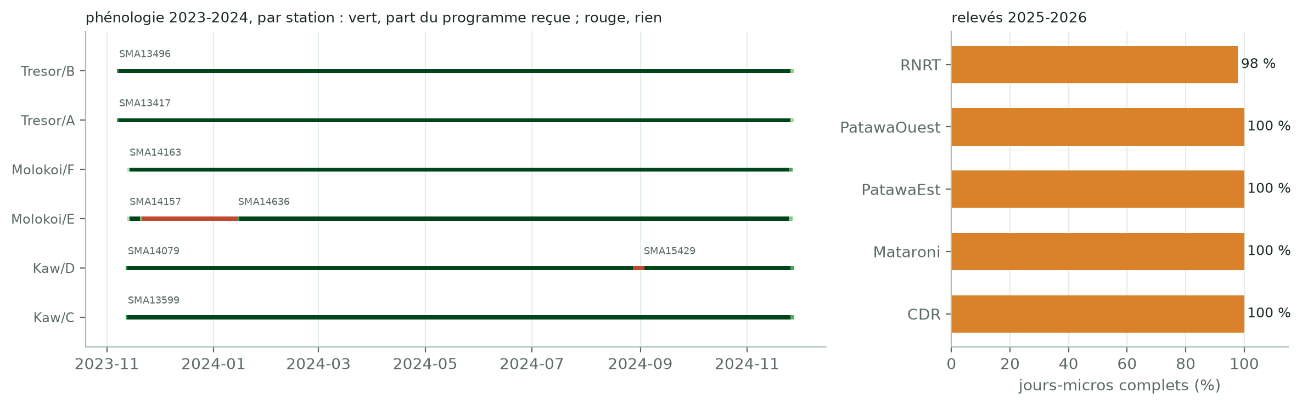
INVENTAIRE · 5/7
Complétude : le programme est tenu à 99,7 %, avec trois trous réels
Tenu · 99,7 % des jours entre pose et relève reçoivent tout leur programme (26 ou 30 créneaux selon l'enregistreur).
Trois trous · Molokoï E, 54 jours sans rien (22/11/2023 – 14/01/2024 : micro arrêté au bout d'une semaine) ; Kaw D, 5 jours au changement d'enregistreur ; RNRT, cinq micros muets le 10/02/2026. L'absence d'enregistrement n'est pas l'absence de chant.
7
Notes:
La complétude. Pour chaque micro, on lit son programme dans les données : 30 créneaux par jour de 5 h à 19 h 30, ou 26 de 6 h à 18 h 30 selon l'enregistreur. Puis on compte, jour par jour, ce qu'on a reçu. 99,7 % des jours entre la pose et la relève sont complets. Mais il y a trois vrais trous. Le plus gros : la station E de Molokoï, 54 jours sans rien entre fin novembre 2023 et mi-janvier 2024, parce que le premier micro s'est arrêté au bout d'une semaine et n'a été remplacé qu'en janvier. Pour la phénologie, c'est en pleine saison haute. Kaw D, cinq jours au changement d'enregistreur. Et à RNRT, cinq micros muets le même jour, le 10 février 2026. Pourquoi c'est important : l'absence d'enregistrement n'est pas l'absence de chant. Un trou doit se voir avant toute analyse d'activité, sinon on lit une baisse d'activité là où il n'y a qu'une baisse d'effort.

Slide 8
INVENTAIRE · 6/7
Doublons : le nom ne suffit plus, on compare aussi le contenu
3 673 DOUBLONS ÉCARTÉS : LES CARTES SD DE CDR RAPPORTÉES À MATARONI
Une carte SD rapportée d'un relevé contient encore les fichiers du précédent : à l'inventaire de Mataroni, 3 673 fichiers de CDR. Les compter deux fois, sous deux sites, fausserait tout.
Règle jusqu'ici : un nom déjà inventorié ailleurs est un doublon ; le premier inventorié l'emporte (relevés dans l'ordre chronologique).
Faiblesse : le nom seul ne prouve pas que c'est le même son. Une horloge remise à zéro ou un numéro de série recopié donne deux enregistrements différents de même nom.
Nouvelle règle (5 novembre) · doublon seulement si le contenu concorde aussi : nombre d'échantillons, fréquence, pistes, numéro de série et heure de l'en-tête, première seconde d'audio décodée. Sinon c'est un conflit, signalé à part, jamais compté en doublon. Les 3 673 sont à revérifier ainsi, sur le disque d'origine.
8
Notes:
Les doublons. Quand on rapporte une carte SD d'un relevé, elle contient souvent encore les fichiers du relevé d'avant. À l'inventaire de Mataroni, 3 673 fichiers étaient en fait des fichiers de CDR. Si on les gardait, ils compteraient deux fois, et sous deux sites. Jusqu'ici, la règle était simple : un nom déjà vu ailleurs est un doublon, et le premier inventorié l'emporte, d'où l'importance d'inventorier les relevés dans l'ordre. La faiblesse, c'est que le nom ne prouve pas que c'est le même son : un enregistreur dont l'horloge repart à zéro peut refaire un fichier du même nom. Depuis aujourd'hui, il faut aussi que le contenu concorde : la longueur, la fréquence, les pistes, le numéro de série et l'heure de l'en-tête, et la première seconde d'audio, comparée échantillon par échantillon. Sinon c'est un conflit, signalé à part. Les copies écartées ne sont que sur le disque d'origine, donc la vérification des 3 673 se fera quand il sera branché ; sur les disques du stage, aucun nom n'est répété.

Slide 9
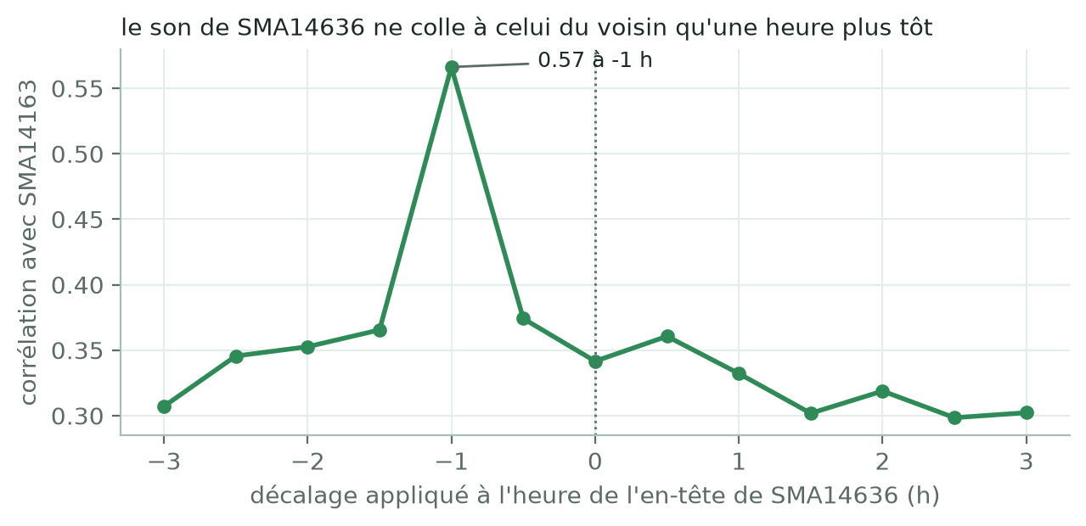
INVENTAIRE · 7/7
Horloge de Molokoï : le son du micro voisin a dit laquelle croire
Le symptôme · Molokoï SMA14636, du 20 février au 11 avril 2024 : l'en-tête dit 16 h 30 en UTC−4 pour le fichier nommé 16 h 30. Une heure d'écart avec le nom.
Lequel croire ? · on a tranché sur le son : un orage ou le lever du jour s'entendent en même temps sur deux micros voisins. Le niveau de SMA14636 ne colle à celui de SMA14163, à 150 m, qu'une heure plus tôt.
La correction · 1 521 enregistrements prennent l'heure de leur nom ; c'est écrit dans la config et rejoué à chaque inventaire.
L'effet · trois sont dans le jeu de test ; un, tiré en « soir », est en fait au « pic du soir ».
9
Notes:
L'horloge de Molokoï. Pour un des enregistreurs de Molokoï, entre février et avril 2024, le nom du fichier et l'en-tête ne donnent pas la même heure : une heure d'écart. L'en-tête est écrit en UTC moins 4, alors que la Guyane est en UTC moins 3. La vraie question, c'est lequel croire. Si l'horloge était juste et que seul le fuseau était mal réglé, c'est l'en-tête qui aurait raison ; dans l'autre cas, c'est le nom. Plutôt que de raisonner, on a regardé le son. Un orage, un chœur, le lever du jour, ça s'entend en même temps sur deux micros voisins. On a corrélé le niveau sonore de ce micro avec celui de son voisin, à 150 mètres, en le décalant de moins trois à plus trois heures, après avoir retiré le cycle journalier moyen. La corrélation culmine à moins une heure, 0,57 contre 0,34 sans décalage, et c'est le seul décalage où tous les créneaux tombent sur ceux du voisin. C'est donc l'en-tête qui est en avance. On a corrigé les 1 521 enregistrements ; c'est important parce que le tirage stratifié se fait par tranche horaire. Trois sont dans le jeu de test, et l'un d'eux change de tranche : je le garde et je le signale.

Slide 10
CONTRÔLE QUALITÉ · 1/14
Hors relevé et durée anormale : des tests, et du vrai terrain coupé
HORS RELEVÉ : 88 ENREGISTREMENTS, DONT 2 SEULEMENT DE 2 MIN
Un bloc · on trie les dates d'un micro et on coupe la série là où un trou dépasse 7 jours. Chaque morceau est un bloc ; le plus gros est la campagne, les autres sont « hors relevé » : tests d'avant pose, restes d'un autre lieu.
Le risque · un micro reposé au même site après plus de 7 jours d'arrêt ferait deux vrais blocs, et perdrait le plus petit.
Ce qu'on trouve · 73 petits blocs écartés, 88 enregistrements, dont 2 seulement de 2 min. Aucune vraie période de pose n'a été perdue.
Durée anormale · 173 fichiers à plus de 1 s des 120 s : 125 tests de moins de 30 s, mais aussi 34 créneaux du programme coupés (30 à 119 s) et 14 enregistrements manuels. Un coupé de 104 s a une détection BlanciNet à 0,97 : la règle écarte du vrai terrain.
10
Notes:
Deux drapeaux d'inventaire, qu'on peut calculer sans écouter. Hors relevé, d'abord. Vous m'aviez demandé ce qu'est un bloc : on prend toutes les dates d'un micro, on les trie, et on coupe la série partout où il y a un trou de plus de sept jours. Chaque morceau est un bloc. Le plus gros, c'est la campagne ; les autres sont hors relevé, ce sont des tests faits avant la pose ou des fichiers d'un autre lieu restés sur la carte. Le risque, c'est un micro qu'on aurait reposé au même endroit après une longue pause : il ferait deux vrais blocs, et le petit serait écarté à tort. On a vérifié : les 88 enregistrements hors relevé sont dans 73 petits blocs, et seulement 2 sont des enregistrements de deux minutes. Aucune vraie période n'a été perdue. Durée anormale, ensuite : 173 fichiers. 125 font moins de 30 secondes, ce sont des tests. Mais 34 sont des enregistrements du programme coupés, à la pose, à la relève ou en fin de batterie, entre 30 secondes et 2 minutes. Ils sont parfaitement audibles. Le détecteur BlanciNet de Biophonia en détecte un à 0,97, un enregistrement de 104 secondes à Mataroni que personne n'a écouté. La règle des 120 secondes écarte donc aussi du vrai terrain ; je propose de garder un fichier du programme s'il dure au moins 30 secondes.

Slide 11
CONTRÔLE QUALITÉ · 2/14
Quatre drapeaux écartent un enregistrement ; les autres ne sont que des remarques
Drapeau | Ce que c'est | Qui le pose | Effet
duration_off | durée anormale (ni 2 min ni un fichier de fin de carte) | inventaire | écarté
off_campaign | en dehors des dates du relevé (transport, bureau) | inventaire | écarté
silent | niveau moyen sous −70 dBFS (70 dB sous le maximum du fichier) : micro muet | calcul sur le son | écarté
muffled | son étouffé sur les deux pistes (sac, sol, panne) | calcul sur le son | écarté
muffled_0 / muffled_1 | une seule piste étouffée, l'autre bonne | calcul sur le son | gardé : encodé sur la piste bonne
clock_off, rain | horloge douteuse, pluie | inventaire, écoute | remarque, rien d'écarté
Un drapeau est une remarque dans la base : le fichier audio n'est jamais déplacé ni modifié. Et l'écoute prime : un enregistrement où A. blanci a été entendu n'est jamais écarté.
11
Notes:
Le principe. Le contrôle qualité ne sert qu'à sortir du projet les fichiers cassés ou sans rapport avec lui. Il ne juge pas si l'enregistrement est beau ou facile. Un drapeau est une remarque posée sur l'enregistrement, dans la base ; le fichier audio, lui, n'est jamais touché ni déplacé. Trois origines. L'inventaire, sans lire le son : la durée, la date par rapport au relevé, l'horloge. Le calcul sur le son, une seule passe avant tout encodage : silencieux, étouffé. Et l'écoute : quand j'annote un extrait et que je note « son étouffé » ou « pluie », ça devient un drapeau aussi. Seuls quatre drapeaux écartent, ceux de la table : durée anormale, hors relevé, silencieux, étouffé sur les deux pistes. La pluie, la saturation et l'horloge douteuse restent dans le corpus : la pluie et la saturation font partie du milieu, et un détecteur qui ne les aurait jamais vues se tromperait dessus sur le terrain. L'horloge douteuse a été rétrogradée en remarque le 6 octobre, ce qui a fait revenir les 1 521 enregistrements de Molokoï. Dernière règle, la plus importante : un enregistrement où A. blanci a été entendu n'est jamais écarté, quel que soit le calcul. L'écoute prime.

Slide 12
CONTRÔLE QUALITÉ · 3/14
Où ça se voit : une colonne de la base, un petit dictionnaire par enregistrement
Base SQLite, table recordings, colonne qc_flags — un exemple réel
CE QU'IL FAUT EN RETENIR
{
"silent": false,
"muffled_0": true, ← piste 0 (micro 1) étouffée
"muffled_1": true, ← piste 1 (micro 2) étouffée
"muffled": true, ← les deux : écarté
"duration_off": false, "off_campaign": false, "clock_off": false,
"indices": {"rms_dbfs": -41.2, "hf_ratio": 0.0012, "clip_fraction": 0.0, ...},
"indices_1": {"rms_dbfs": -35.8, "hf_ratio": 0.0232, ...},
"annotated": ["artefact_muffled"] ← confirmé à l'écoute
}
Une ligne par enregistrement, et dans sa case les drapeaux et les mesures qui les ont produits, piste par piste.
Deux commandes les remplissent. L'une lit le son, une seule fois avant l'encodage (silencieux, étouffé) ; l'autre pose sans lire le son les drapeaux d'inventaire (durée, dates du relevé, horloge) et ceux notés à l'écoute.
Un seuil change ? Les mesures sont gardées : tous les drapeaux se recalculent en quelques secondes, sans relire les 3 206 h d'audio. C'est ce qui a permis de passer de 0,2 à 0,05.
Une seule règle, partout : un des quatre drapeaux, et l'enregistrement est ignoré par toute la chaîne : ni encodé, ni tiré pour l'écoute, ni pris comme exemple négatif.
CDR, micro 2LA04185, 25/12/2025 05:00 ; niveaux en dB donnés à titre d'illustration, ratios de la file muffled_perdus
12
Notes:
Concrètement, où est-ce que ça se voit ? La base est un fichier SQLite, une petite base de données dans un seul fichier. Sa table recordings a une ligne par enregistrement et une colonne qc_flags, qui contient un petit dictionnaire au format JSON. À gauche, un exemple réel : un enregistrement de CDR, micro 2LA04185, le 25 décembre 2025 à 5 h du matin. muffled_0 vrai, muffled_1 vrai, donc muffled vrai : l'enregistrement est écarté. À côté des drapeaux, les mesures qui les ont produits : le niveau en dBFS, c'est-à-dire en décibels sous le maximum que le fichier peut coder, et le ratio d'énergie dans les aigus, pour chaque piste. La clé annotated garde ce que j'ai noté à l'oreille. À droite, ce qu'il faut retenir : deux commandes remplissent cette case, blanci qc qui lit le son et blanci flag qui ne le lit pas ; les mesures étant gardées, un changement de seuil se recalcule sans relire l'audio ; et une seule fonction, is_excluded, décide partout dans la chaîne si un enregistrement compte.

Slide 13
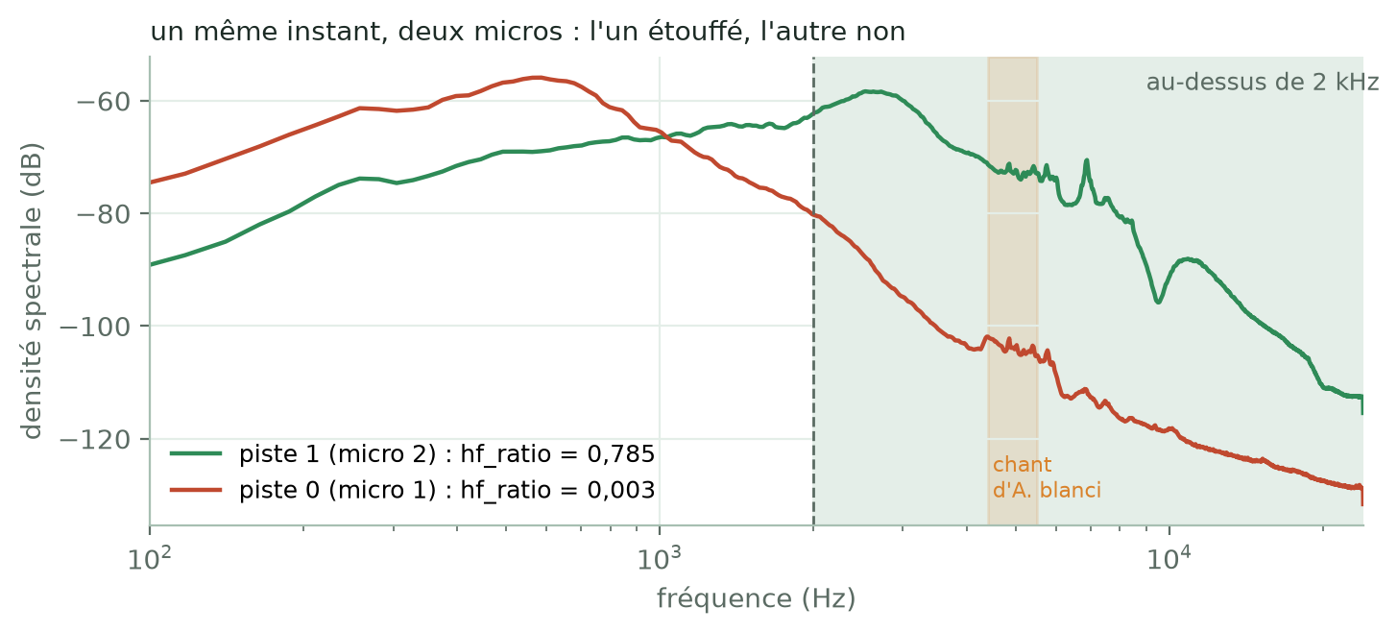
CONTRÔLE QUALITÉ · 4/14
Pourquoi cet indice : un ratio, un spectre moyen, une coupure à 2 kHz
1
Un ratio · la part de l'énergie au-dessus de 2 kHz. Il ne dépend pas du gain : les deux pistes ont 6 et 18 dB, un seuil en dBFS ne serait pas le même sur l'une et l'autre.
2
Un spectre moyen (Welch) · on découpe les 2 min en ~5 600 segments recouvrants, on moyenne leurs spectres : la variance de l'estimation baisse d'autant.
3
Une coupure à 2 kHz · un obstacle coupe d'abord les aigus ; A. blanci chante vers 4,5 kHz. Une piste qui ne rend rien au-dessus de 2 kHz ne peut pas l'entendre.
4
Sa limite · un défaut qui ajoute des aigus (crépitement, souffle) passe : un enregistrement jugé inutilisable à l'oreille avait 0,61.
CDR, SMA14636, 25/12/2025 19 h : même instant, deux micros. Piste 0 étouffée, piste 1 saine.
qc_indices() _welch() — blanci/inputs/qc.py
13
Notes:
Pourquoi cet indice. Sur la figure, un vrai enregistrement de CDR : le même instant, enregistré par les deux micros du même boîtier. En rouge, la piste 0, étouffée : presque rien au-dessus de 2 kHz. En vert, la piste 1, normale. Trois choix. Un : c'est un ratio, la part de l'énergie au-dessus de 2 kHz dans l'énergie totale. Un ratio ne dépend pas du gain, et c'est important parce que nos deux pistes n'ont pas le même gain. Deux : on le mesure sur le spectre moyen, selon la méthode de Welch : on découpe les deux minutes en environ 5 600 petits morceaux qui se chevauchent, on prend le spectre de chacun, et on fait la moyenne. Un seul spectre serait très bruité ; la moyenne divise la variance par le nombre de morceaux. Trois : la coupure à 2 kHz, parce qu'un obstacle coupe d'abord les aigus, et que A. blanci chante vers 4,5 kHz. La limite : un défaut qui ajoute des aigus au lieu d'en retirer, un crépitement ou un souffle, n'est pas vu. On en a un exemple réel, à 0,61.

Slide 14
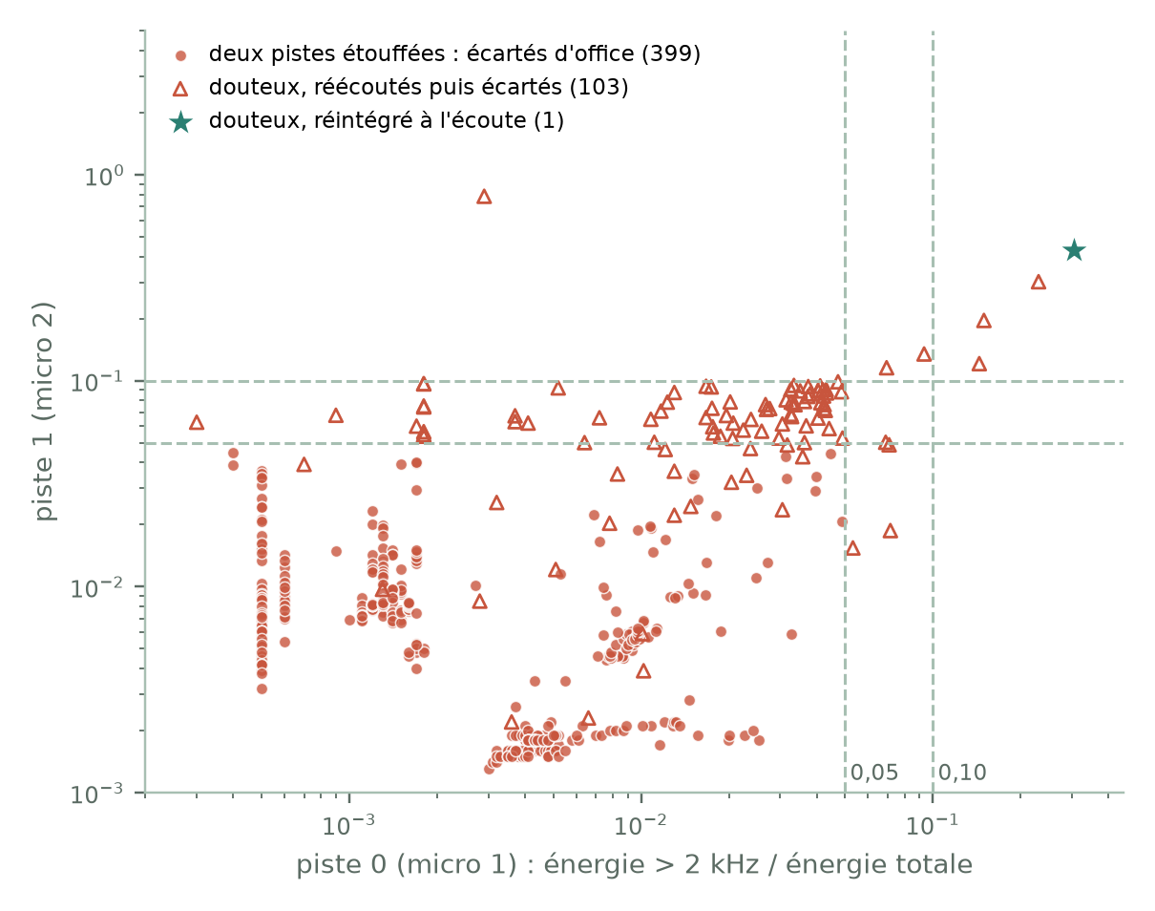
CONTRÔLE QUALITÉ · 5/14
Son étouffé : un ratio d'énergie, une règle des suites, et les deux pistes
1
Un indice par piste · part de l'énergie au-dessus de 2 kHz dans l'énergie totale, sur le spectre moyen du fichier. Un sac laisse passer les basses, pas les aigus.
2
Un seuil : 0,05 · en dessous, la piste est candidate. Le premier seuil, 0,2, était trop haut : il prenait des orages et des chœurs.
3
La règle des suites · au moins 4 enregistrements consécutifs du même micro (2 h), sans trou de plus d'une heure. Un sac est continu ; un enregistrement grave isolé n'est pas un sac.
4
Les deux pistes · étouffées toutes les deux : écarté. L'autre au-dessus de 0,10 (deux fois le seuil) : gardé, encodé sur elle. Entre 0,05 et 0,10 : douteux, réécouté.
Triangles sous 0,05 sur les deux axes : 21 enregistrements dont la piste sous le seuil n'était pas dans une suite de 2 h (règle 3).
qc_indices() muffled_candidate() muffled_runs() apply_audio_flags() — blanci/inputs/qc.py
14
Notes:
Le son étouffé, le gros des écartés. Un : un indice par piste, la part de l'énergie au-dessus de 2 kHz dans l'énergie totale. On la mesure sur le spectre moyen du fichier, calculé par tranches qu'on moyenne (méthode de Welch, de la bibliothèque scipy) : c'est plus stable qu'un seul spectre sur deux minutes. Un sac ou un sol laisse passer les basses, pas les aigus. Deux : un seuil, 0,05 ; le premier, 0,2, était trop haut et prenait des orages et des chœurs. Trois : la règle des suites ; un sac est continu, donc il faut au moins quatre enregistrements de suite sous le seuil, deux heures, pour retenir la piste. Quatre : les deux pistes ; on n'écarte que si les deux sont étouffées. Si l'autre piste dépasse 0,10, deux fois le seuil, elle est franchement bonne : l'enregistrement est gardé et encodé sur elle. Entre 0,05 et 0,10, ou si je l'avais noté étouffé à l'oreille sans suite assez longue, c'est douteux : réécouté. Le graphique : chaque point est un enregistrement, piste 0 en abscisse, piste 1 en ordonnée. Ronds rouges, les 399 étouffés sur les deux pistes. Triangles, les 104 douteux réécoutés : 103 écartés, un seul réintégré, l'étoile. Les triangles sous 0,05 sur les deux axes, c'est la règle des suites : la piste était sous le seuil, mais pas dans une suite de deux heures.

Slide 15
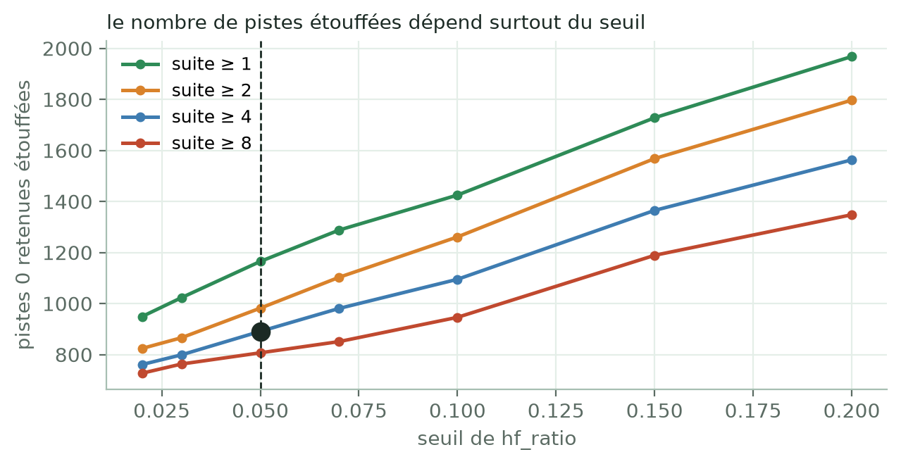
CONTRÔLE QUALITÉ · 6/14
Réglé à la main sur 8 enregistrements, le seuil est ce qui pèse le plus
Réglé à la main · 0,02 au départ ; 0,2 calé sur 8 enregistrements « dans un sac » ; 0,05 quand 0,2 a pris des orages et des chœurs. Jamais appris.
Ce qui en dépend · à suite fixe (4), de 761 pistes retenues à 0,02 à 1 563 à 0,2 : le seuil pèse bien plus que la longueur de la suite.
Ce qu'il faudrait · l'apprendre sur nos écoutes (plus de 1 400 extraits), sous la contrainte de n'écarter aucun A. blanci, en corrigeant le biais de vérification.
15
Notes:
Le seuil, maintenant, et c'est le point faible principal. Il n'a jamais été appris. Au départ 0,02 ; puis 0,2, calé sur huit enregistrements seulement que j'avais notés « micro dans un sac » ; puis 0,05 quand on a vu que 0,2 prenait des orages et des chœurs. Huit exemples, c'est très peu pour fixer un seuil. La figure montre ce qui en dépend : le nombre de pistes retenues comme étouffées, selon le seuil et selon la longueur de suite exigée. À suite fixée, on passe de 761 pistes à 0,02 à 1 563 à 0,2 : le seuil compte beaucoup plus que la règle des suites. Ce qu'il faudrait faire : l'apprendre sur les écoutes qu'on a déjà, plus de 1 400 extraits, avec la contrainte forte de ne jamais écarter un enregistrement où A. blanci chante. C'est le cadre classique de Neyman et Pearson : on fixe l'erreur qu'on ne veut pas commettre, et on minimise l'autre.

Slide 16
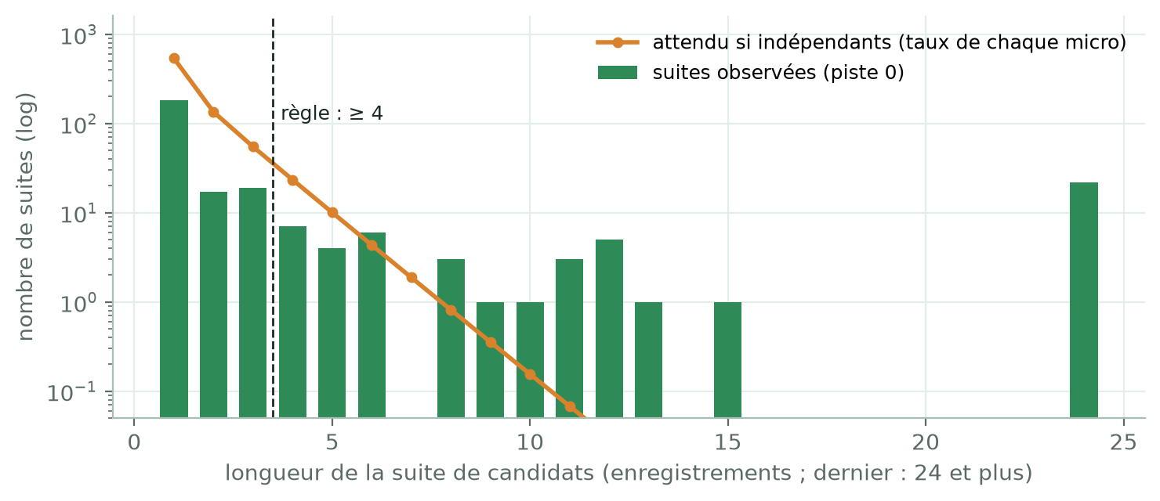
CONTRÔLE QUALITÉ · 7/14
Règle des 4 de suite : l'étouffement dure, mais le « 4 » est arbitraire
Le calcul tentant · si les candidats tombaient au hasard (1,2 % des enregistrements), 4 de suite arriveraient N·p⁴ ≈ 0,002 fois par hasard sur tout le corpus.
Ce qu'on observe · les candidats ne sont pas indépendants : trois fois moins de suites courtes que sous le hasard, beaucoup plus de longues. L'étouffement est un état qui dure.
Mais le « 4 » · ne sort d'aucune loi : une cinquantaine de suites de 2 à 5 sont dans la zone grise. Il laisse passer un sac de moins de 2 h et un étouffé isolé.
Mieux · modéliser la persistance : chaîne de Markov à deux états, ou carte CUSUM (Page 1954).
16
Notes:
La règle des quatre enregistrements de suite. Le calcul qui la justifierait est tentant : si les candidats tombaient au hasard, avec une probabilité de 1,2 % chacun, avoir quatre candidats d'affilée par hasard arriverait 0,002 fois sur tout le corpus. Donc une suite de quatre serait forcément un sac. Mais ce calcul suppose l'indépendance, et la figure montre qu'elle est fausse. Les barres, ce sont les suites observées ; la courbe orange, ce qu'on attendrait si les candidats tombaient au hasard, micro par micro. On a trois fois moins de suites courtes et beaucoup plus de longues : les candidats sont soit isolés, soit en longs blocs. L'étouffement est un état qui dure, et c'est pour ça que la règle marche en pratique. Mais le chiffre quatre, lui, ne sort d'aucune loi : une cinquantaine de suites de deux à cinq enregistrements sont dans la zone grise, et c'est là que la règle tranche arbitrairement. Une méthode plus propre modéliserait directement la persistance, avec une chaîne de Markov cachée à deux états, sain et étouffé, ou une carte de contrôle CUSUM.

Slide 17
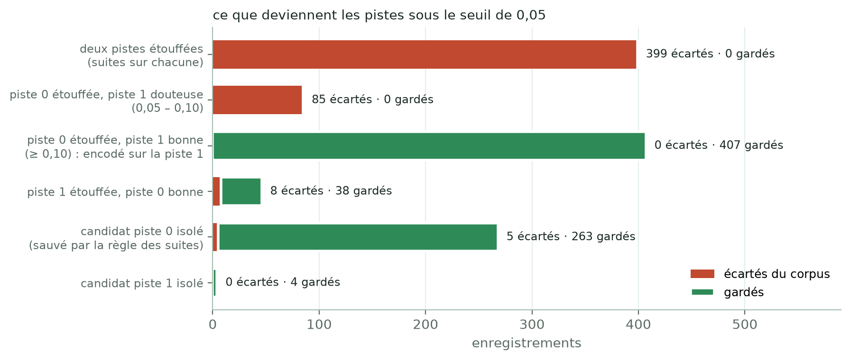
CONTRÔLE QUALITÉ · 8/14
Les pistes sous le seuil : écartées, récupérées, ou sauvées par la suite
Lecture · 399 enregistrements ont leurs deux pistes étouffées ; 85 ont une piste 0 étouffée et une piste 1 douteuse, écartés après écoute ; 407 sont récupérés et encodés sur la piste 1. 268 candidats isolés sont sauvés par la règle des suites : c'est parmi eux que se cachent les étouffés passés.
17
Notes:
La figure que vous m'avez demandée : ce que deviennent toutes les pistes qui passent sous le seuil. En rouge ce qui est écarté, en vert ce qui est gardé. 399 enregistrements ont leurs deux pistes étouffées, dans des suites : écartés. 85 ont la piste 0 étouffée et la piste 1 douteuse, entre 0,05 et 0,10 : je les ai regardés sur un échantillon, ils étaient inutilisables, ils sont écartés. 407 ont la piste 0 étouffée mais une piste 1 bonne : ils sont gardés, et encodés sur la piste 1 ; on annonçait 497 récupérés le mois dernier, la différence, ce sont les 85 douteux. Une quarantaine ont seulement la piste 1 étouffée : gardés sur la piste 0. Et 268 candidats sont isolés, pas dans une suite : la règle les sauve. C'est là que se cachent la plupart des étouffés passés, comme on va le voir.

Slide 18
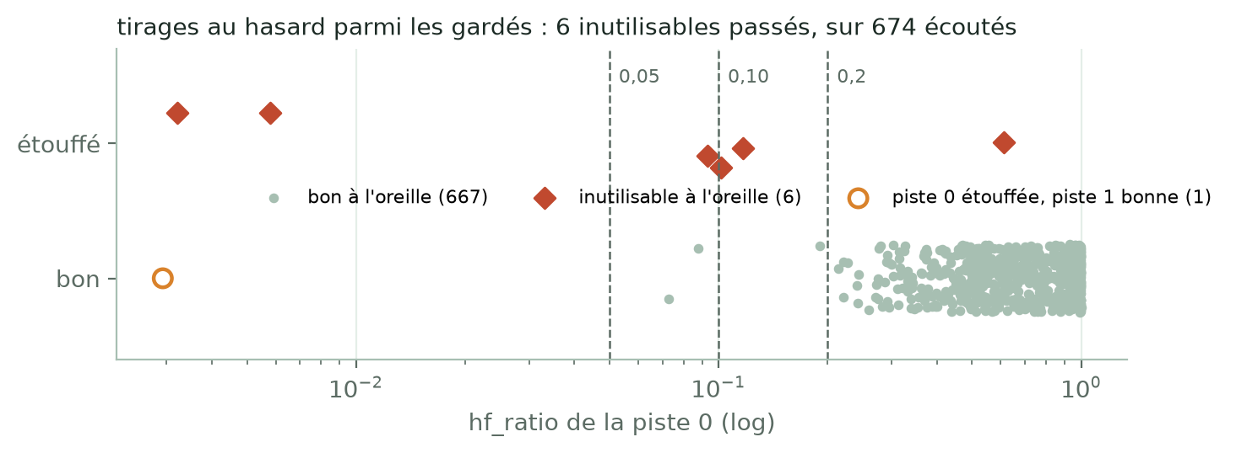
CONTRÔLE QUALITÉ · 9/14
Les tirages au hasard mesurent ce qui passe : 6 étouffés sur 674
Deux sortes d'écoutes · les files ciblées sont choisies par l'indice : elles disent si un écarté méritait de l'être, pas ce qui passe (biais de vérification, Begg et Greenes 1983).
Les tirages au hasard · lot 1, lot 2, jeu de test : tirés parmi les gardés. 6 inutilisables sur 674, soit 0,9 % (intervalle à 95 % : 0,3 – 1,9 %, Clopper-Pearson).
Pas juste au-dessus du seuil · 2 sous 0,05 mais isolés, 3 entre 0,09 et 0,12, 1 à 0,61.
Corrigé · les 6 sont écartés. Un 7ᵉ, réécouté sur la piste 1 et noté bon, a été écarté avec sa file : la confirmation en bloc a écrasé l'écoute.
18
Notes:
Comment on sait ce que le contrôle laisse passer. On a deux sortes d'écoutes. Les files ciblées, comme les étouffés perdus ou douteux, ont été choisies par l'indice lui-même : elles disent si un enregistrement écarté méritait de l'être, mais rien sur ceux qui sont passés. Mesurer un test sur des cas qu'il a lui-même choisis, c'est ce qu'on appelle le biais de vérification. Les tirages au hasard, eux, le lot 1, le lot 2 et le jeu de test, ont été tirés parmi les enregistrements gardés : ils mesurent sans biais ce qui reste dans le corpus. Sur 674 enregistrements tirés et écoutés, j'en ai noté 6 inutilisables, « poubelle » ou « micro dans sac ». Soit 0,9 %, avec un intervalle de confiance de 0,3 à 1,9 % par la méthode exacte de Clopper-Pearson. Et ils n'étaient pas juste au-dessus du seuil : deux étaient bien en dessous mais isolés, trois entre 0,09 et 0,12, que l'ancien seuil aurait pris, et un à 0,61, que l'indice ne voit pas du tout. Les six sont maintenant écartés. Et un cas inverse : un enregistrement que j'avais d'abord noté étouffé sur la piste 0, puis réécouté sur la piste 1 et noté bon. Il a quand même été écarté, parce que toute sa file a été confirmée d'un coup : la confirmation en bloc a écrasé l'écoute.

Slide 19
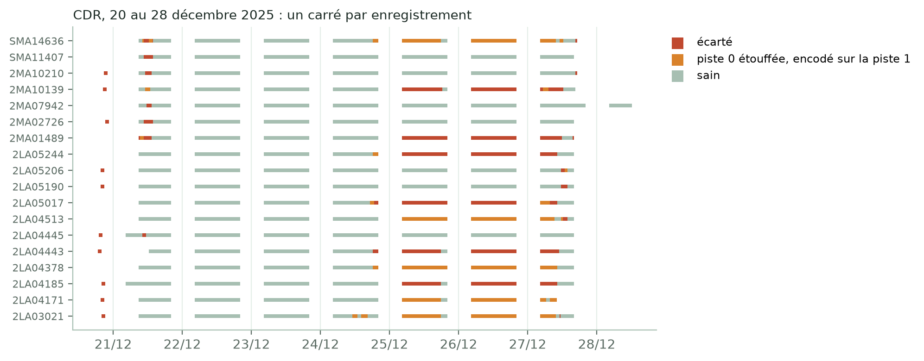
CONTRÔLE QUALITÉ · 10/14
D'où viennent les exclusions : CDR, surtout la nuit du 24 au 25 décembre
Presque tout vient de CDR · 6 micros portent 452 des 681 écartés. 9 pistes sont étouffées dès la pose (21/12) ; 14 pistes de 10 enregistreurs le deviennent dans la nuit du 24 au 25 décembre, à quelques heures d'intervalle.
Question à l'équipe de terrain · forte pluie, eau, chute ? Si oui, la cause est matérielle, et le contrôle a fait son travail.
19
Notes:
D'où viennent les exclusions. Presque tout vient d'un seul site, CDR, et d'une seule semaine, du 20 au 28 décembre 2025. Chaque ligne est un micro, chaque carré un enregistrement : en rouge les écartés, en orange ceux dont la piste 0 est étouffée mais qu'on garde sur la piste 1, en vert les sains. Six micros portent à eux seuls la grande majorité des étouffés : 452 des 681 écartés. Et le moment est frappant : 9 pistes sont étouffées dès le jour de la pose, puis 14 pistes de 10 enregistreurs différents le deviennent dans la même nuit, du 24 au 25 décembre. Ça pose une question que je vous retourne, et que je poserai à l'équipe qui a fait la pose : y a-t-il eu un incident à CDR ? Des sacs de protection, des bonnettes mouillées, des enregistreurs posés au sol ? Si oui, la cause est matérielle, et le contrôle a fait son travail.

Slide 20
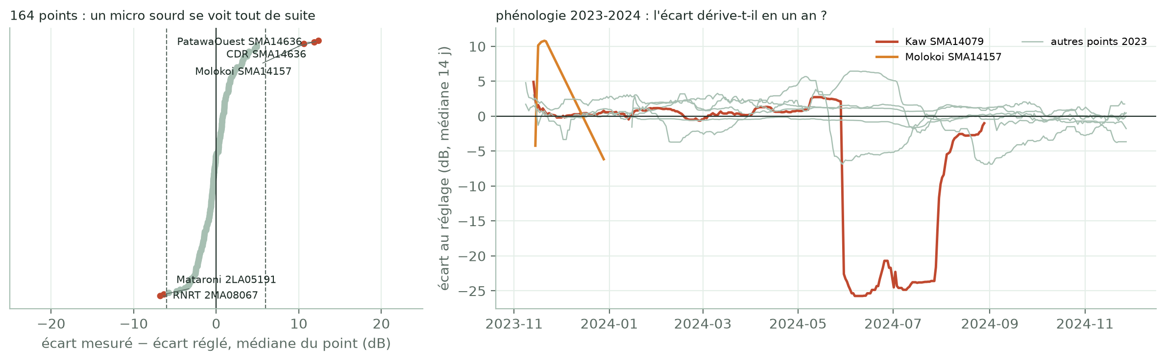
CONTRÔLE QUALITÉ · 11/14
Un micro sourd que le contrôle n'a pas vu : Kaw D, deux mois en 2024
Kaw D, SMA14079 · du 23 mai au 23 juillet 2024, la piste 0 tombe à −62 dBFS, 30 dB sous la piste 1 ; son ratio d'aigus reste normal, le contrôle n'a rien vu. 1 871 enregistrements encodés sur la piste sourde, dont 6 dans le jeu de test.
Aussi à plus de 6 dB du réglage · SMA14636 (micro 1 sourd, à CDR puis à Patawa Ouest), Molokoï SMA14157, RNRT 2MA08067, Mataroni 2LA05191. À décider : encoder sur la piste saine, ou écarter.
20
Notes:
Le micro qui se dégrade sans être étouffé, l'angle mort de la dernière fois. L'idée : les deux micros d'un enregistreur entendent la même scène, donc leur écart de niveau ne dépend que des gains réglés. S'il s'éloigne du réglage, un des deux micros n'entend plus comme l'autre. À gauche, l'écart médian de chacun des 164 points : presque tous à moins de 2 dB du réglage. Cinq s'en éloignent de plus de 6 dB, dont l'enregistreur SMA14636, dont le micro 1 est sourd à CDR comme à Patawa Ouest. À droite, les séries d'un an de la phénologie, et un cas très net : Kaw D. Du 23 mai au 23 juillet 2024, sa piste 0 perd 30 dB. Son ratio d'aigus reste normal, parce qu'une perte de niveau sur toutes les fréquences ne change pas la part des aigus : le contrôle n'a rien vu. 1 871 enregistrements sont encodés sur cette piste sourde, dont six dans le jeu de test. L'enregistreur a été remplacé début septembre. C'est une décision à prendre ensemble : encoder ces périodes sur la piste saine, ou les écarter.

Slide 21
CONTRÔLE QUALITÉ · 12/14
Au-delà du son étouffé : tous les critères possibles, un par un
TOUS LES CRITÈRES D'EXCLUSION POSSIBLES, UN PAR UN
En place, qui écartent · fichier illisible (2), durée anormale (173), hors relevé (88), doublon (3 673), silence (aucun), son étouffé sur les deux pistes (506 confirmés).
Mesurés aujourd'hui, à décider · micro sourd (écart entre pistes : Kaw D, 1 871 enr.) ; bascule en plein enregistrement (11 cas, CDR) ; clics et parasites (indices simples non concluants : ils réagissent aux insectes) ; trous numériques (aucun) ; durées coupées (34, une détection BlanciNet à 0,97).
Gardés exprès comme remarques · pluie, saturation, chœurs : ils font partie du milieu ; un détecteur qui ne les aurait jamais vus se tromperait sur le terrain.
Pas encore faits · mauvais site (GPS de l'en-tête contre le dossier).
Le principe · chaque nouveau critère passe par les mêmes étapes : un indice mesurable, un seuil appris sur des écoutes, une vérification sur un tirage au hasard, et la protection des enregistrements où A. blanci a été entendu.
21
Notes:
Vous m'aviez demandé d'identifier tous les critères d'exclusion possibles, et de les étudier un par un. Les voici. Ceux qui écartent déjà : le fichier illisible, la durée anormale, le hors relevé, le doublon, le silence et le son étouffé. Ceux que j'ai mesurés aujourd'hui sur un échantillon, sans encore rien écarter : le micro qui se dégrade, qu'on voit à l'écart entre ses deux pistes ; les clics et parasites, qu'on voit à des sauts isolés du signal ; les trous numériques, une longue suite d'échantillons identiques ; et la bascule en plein enregistrement. Ceux qu'on garde exprès : la pluie, la saturation, les chœurs, qui font partie du milieu. Et celui qui manque : vérifier le site avec la position GPS de l'en-tête. Le principe pour tout nouveau critère : un indice mesurable, un seuil appris sur des écoutes, une vérification sur un tirage au hasard, et la protection des enregistrements où A. blanci a été entendu.

Slide 22
CONTRÔLE QUALITÉ · 13/14
Ce que la méthode ne voit pas encore, et ce que j'ai fait
ANGLES MORTS
Seuil réglé à la main · sur 8 enregistrements ; ≈ 1 % d'étouffés passés, mesuré.
Règle des suites arbitraire · le « 4 » ne sort d'aucune loi ; un étouffé isolé passe.
Ce qui ajoute des aigus · crépitement, souffle : l'indice ne le voit pas (0,61).
Écartés jamais écoutés · un A. blanci n'y est protégé que s'il a été entendu ; ils passeront au détecteur une fois entraîné.
Piste encodée · choisie par les suites, pas enregistrement par enregistrement.
Ce que j'ai fait : écouté le début de deux files ciblées (31 et 29 enregistrements), parcouru la 3ᵉ sans noter ; mesuré ce qui passe sur les tirages au hasard ; écarté les 6 étouffés passés ; corrigé l'heure de Molokoï ; mesuré les deux pistes chaque jour.
22
Notes:
Ce que la méthode ne voit pas encore, honnêtement. Un : le seuil a été réglé à la main, sur huit enregistrements ; on sait maintenant ce que ça coûte, environ 1 % d'étouffés passés. Deux : la règle des suites est arbitraire, et un enregistrement étouffé isolé passe. Trois : ce qui ajoute des aigus au lieu d'en retirer n'est pas vu. Quatre : parmi les écartés jamais écoutés, un chant d'A. blanci ne serait protégé que si on l'avait entendu ; c'est une boucle assumée : on ne peut pas chercher A. blanci sans détecteur, et le détecteur demande un corpus propre. Une fois le détecteur entraîné, on lui passera les écartés. Cinq : la piste encodée est choisie par la règle des suites, pas enregistrement par enregistrement. Ce que j'ai fait : je n'ai pas tout réécouté, je l'ai dit trop vite la dernière fois. J'ai écouté le début de deux des files, 31 et 29 enregistrements, tous notés poubelle sauf un ; la file des perdus, je l'ai seulement parcourue en spectrogrammes, sans rien noter. Et le début d'une file n'est pas un tirage au hasard : il dit que la tête de la file est juste, pas toute la file. Ce qui est mesuré, en revanche, c'est ce qui passe, sur les tirages au hasard.

Slide 23
RETOUR D'EXPÉRIENCE
Ce que j'aurais dû faire : vérifier le contrôle qualité avant d'annoter
RETOUR D'EXPÉRIENCE : CE QUI S'EST PASSÉ
Ce qui s'est passé · annotation et encodage lancés avant un inventaire et un contrôle qualité sûrs.
Conséquences · 4 étouffés dans le jeu de test, 2 dans le lot 1 ; 68 extraits écoutés sur une piste et encodés sur l'autre (15 à A. blanci) ; l'heure fausse de Molokoï dans un tirage par l'heure ; une écoute écrasée par une confirmation en bloc.
Ce qui manquait · un suivi de chaque micro dans le temps : Kaw D, sourd deux mois.
Ce qui a sauvé la mise · l'audio n'est jamais touché, les mesures sont gardées : tout se recalcule.
La règle désormais · une étape ne démarre que quand la précédente est vérifiée : chaque choix avec son effectif, sa justification, ce qu'il laisse passer, mesuré sur un tirage au hasard. Les prochaines présentations (annotation, encodeurs, têtes) suivront ce gabarit.
23
Notes:
Une diapo que je tenais à faire. Je n'ai pas attendu que l'inventaire et le contrôle qualité soient sûrs avant de lancer l'annotation et l'encodage. Ça a eu des conséquences concrètes. Quatre enregistrements étouffés se sont retrouvés dans le jeu de test, trois dans le lot d'entraînement. 68 extraits ont été écoutés sur une piste et encodés sur l'autre, dont 15 dans des enregistrements où A. blanci chante : le label décrit un son que l'encodeur n'a pas eu. L'heure fausse de Molokoï est entrée dans un tirage qui se fait par tranche horaire. Et un enregistrement sain a été écarté parce que je ne l'avais écouté que sur une piste. Ce qui a sauvé la mise, c'est que les drapeaux ne modifient jamais l'audio et que les mesures sont gardées : tout se recalcule. La leçon : une étape ne démarre que quand la précédente est vérifiée, et chaque choix vient avec son effectif, sa justification et ce qu'il laisse passer.

Slide 24
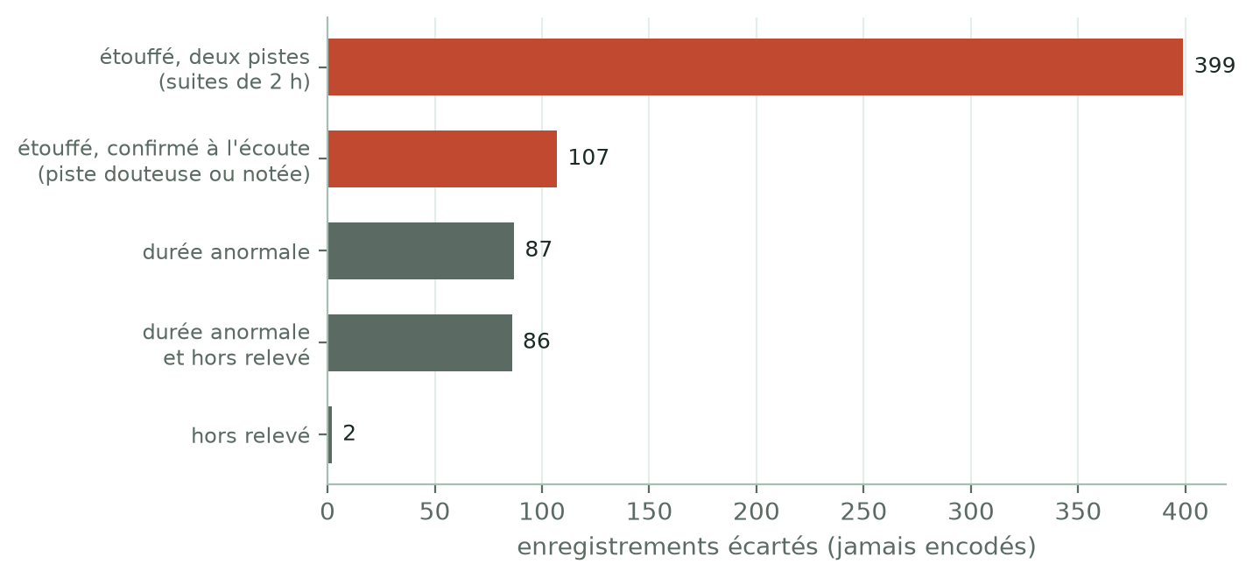
CONTRÔLE QUALITÉ · 14/14
681 enregistrements sur 96 292 sont sortis du corpus
95 611
681
407
≈ 1 %
encodables après contrôle qualité
écartés : jamais encodés, jamais écoutés par la machine
récupérés grâce au micro 2 : micro 1 étouffé, micro 2 bon, encodés sur la piste 1
d'étouffés passés, mesuré sur 674 enregistrements tirés au hasard (0,3 – 1,9 %)
Ce qui n'est plus écarté
1 521 enregistrements de Molokoï à l'horloge douteuse : l'heure est corrigée, ils sont dans le corpus.
Pluie, saturation, chœur : jamais écartés, c'est le milieu enregistré.
24
Notes:
Le bilan. Après le contrôle qualité, 95 611 enregistrements sont encodables, et 681 sont écartés, un peu moins de 1 % des 96 292 de l'inventaire : les 677 de la dernière fois, plus les quatre étouffés du jeu de test. Écarté veut dire jamais encodé, donc jamais candidat à l'écoute, jamais négatif pour entraîner une tête, jamais de score. En face, 407 enregistrements récupérés parce que leur micro 2 était bon : ils sont encodés sur la piste 1. Et ce qu'on a appris aujourd'hui : environ 1 % de ce qui reste dans le corpus est encore inutilisable à l'oreille, mesuré sur les tirages au hasard. Ce qui n'est plus écarté : les 1 521 enregistrements de Molokoï, dont l'heure est maintenant corrigée, et la pluie, la saturation et les chœurs, qui font partie du milieu.

Slide 25
PROCHAINEMENT
D'ici la prochaine réunion : le go, le benchmark sur nos données, et les têtes
1
Vérification par les pairs · tirage des 10 %, un paquet pour Élodie, un pour Benoît ; le go, ou les strates à réécouter
Vos retours sur le contrôle qualité
· CDR, nuit du 24 au 25 décembre 2025 : dix enregistreurs étouffés d'un coup ?
· Kaw D, mai–juillet 2024 : un micro sourd deux mois, connu sur le terrain ?
· ≈ 1 % d'étouffés passés : acceptable, ou seuil à apprendre avant le benchmark ?
· RNRT, 10 février 2026 : cinq micros muets une journée ?
· Garder un fichier du programme coupé s'il dure au moins 30 s ?
2
Fin de l'encodage · AudioProtoPNet sur l'Iris Xe ; réencodage sur la piste 1 des 407 récupérés, pour les quatre encodeurs
3
Seuil appris · sur nos écoutes, sous la contrainte de n'écarter aucun A. blanci ; piste encodée choisie enregistrement par enregistrement
4
Benchmark sur nos données · dès le go : encodeurs et têtes, même gabarit qu'AnuraSet, niveaux 1, 2, 3 à l'écart
5
Présentation n° 5 : l'annotation · la partition, le poste d'écoute, les intervalles, la vérification, le jeu terminé
Ce que vous pouvez faire dès maintenant : commenter le tableau de bord (bouton « Commenter » sur chaque carte), et me dire si le paquet d'écoute s'ouvre bien chez vous (Chrome ou Edge).
25
Notes:
D'ici la prochaine réunion. Un : lancer le tirage de vérification, 10 % de mes extraits, un paquet pour Élodie, un pour Benoît, et écrire le go, ou réécouter les strates qui échouent. Deux : finir l'encodage d'AudioProtoPNet sur l'Iris Xe, et réencoder sur la piste 1 les 497 enregistrements récupérés, pour les quatre encodeurs. Trois : mesurer l'ampleur du problème piste 0 contre piste 1 sur les fenêtres positives, et écarter ou réécouter ce qui doit l'être. Quatre, dès le go : le benchmark des encodeurs et des têtes sur nos données, avec le même gabarit que sur AnuraSet, en gardant les niveaux 1, 2 et 3 à l'écart. Cinq : la présentation n° 5, consacrée à l'annotation. Et ce que j'attends de vous sur le contrôle qualité : le seuil et la règle des deux heures, est-ce que vous connaissez un cas qui ne passerait pas ; un micro dégradé sans être étouffé, en avez-vous vu sur le terrain ; et les 175 hors durée ou hors relevé, y a-t-il des dates de relevé à corriger ?

Slide 26
ANNEXE
Références
RÉFÉRENCES CITÉES
Welch 1967, IEEE Trans. Audio Electroacoust. 15 : 70–73 — densité spectrale moyennée.
Clopper et Pearson 1934, Biometrika 26 : 404–413 — intervalle exact d'une proportion.
Hanley et Lippman-Hand 1983, JAMA 249 : 1743–1745 — règle de trois (0 sur n → 3/n).
Begg et Greenes 1983, Biometrics 39 : 207–215 — biais de vérification.
Neyman et Pearson 1933, Phil. Trans. R. Soc. A 231 : 289–337 — seuil sous contrainte.
Page 1954, Biometrika 41 : 100–115 — CUSUM ; Wald et Wolfowitz 1940 — test des suites.
Turgeon, Van Wilgenburg et Drake 2017, Avian Conserv. Ecol. 12(1) : 9 — dégradation des micros. Osborne et al. 2023, Sensors 23 : 7287 — atténuation des aigus par une protection. Bradfer-Lawrence et al. 2019, Methods Ecol. Evol. 10 — indices acoustiques. Détail : documentation/biblio/biblio.md, section 7.
26
Notes:
Les références citées, pour ceux qui veulent aller plus loin. Elles sont toutes dans la bibliographie du dépôt, section 7, avec ce que chacune apporte au projet.

